Slide 1
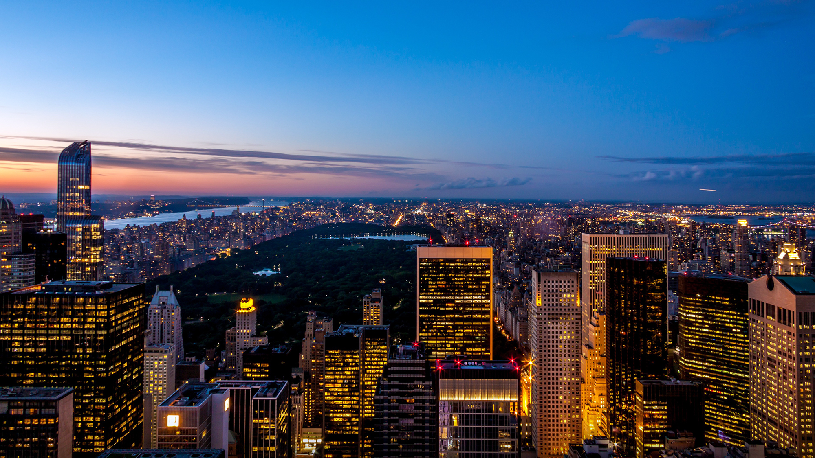
图像识别与检测基础
17级 王佳伟

Slide 2
01
条形码二维码检测
02
减轻光照干扰方法
03
图片学习识别

Slide 3
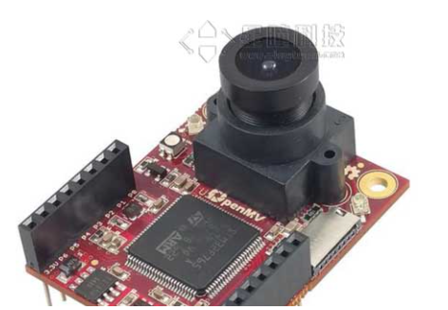
软件与硬件
编程语言
C
软件
Anaconda
硬件
python
Openmv
Opencv
Numpy .etc
各种摄像头作为图像输入
openmv

Slide 4
01
条形码二维码检测

Slide 5
对于图像处理，基本操作步骤是怎样的？
①
②
③
取得图像数据
将图像进行平滑处理
进行边缘检测，阈值分析
获取某些特征点
进行形态学的操作
分析数据
⑥
⑤
④
* 拿到题目或者遇到问题以后，不要盲目下手操作，要先考虑自己的目的是什么，然后根据这6步制定初步的解决方案，再在方案上进行下一步优化

Slide 6
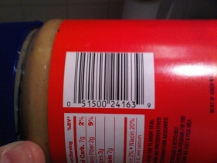
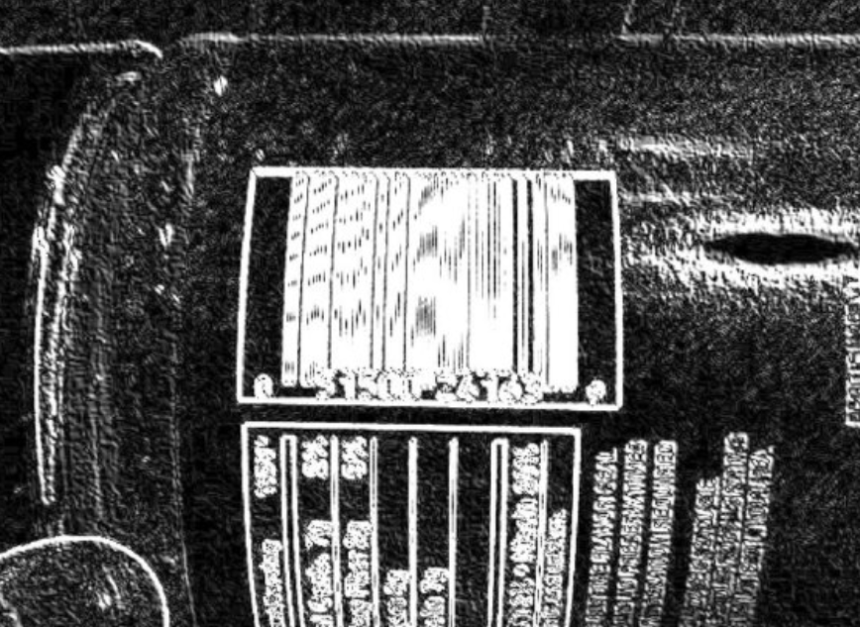
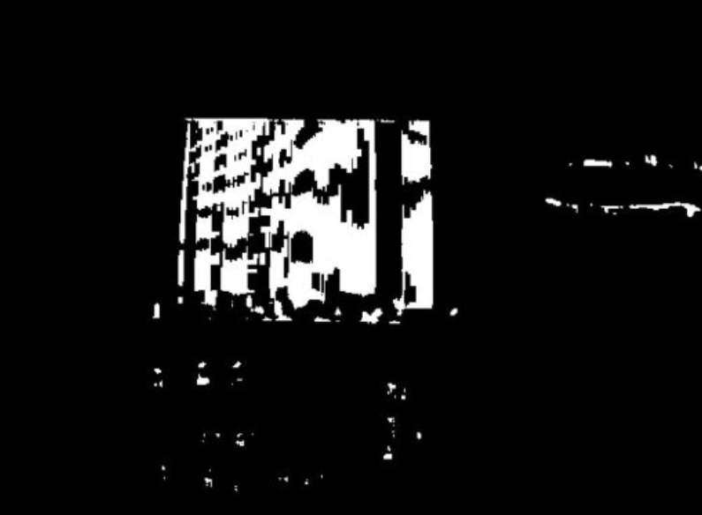
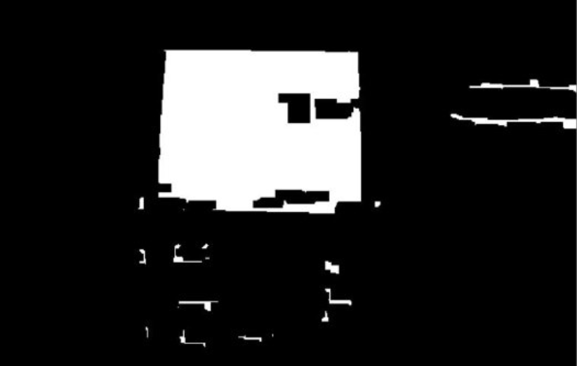
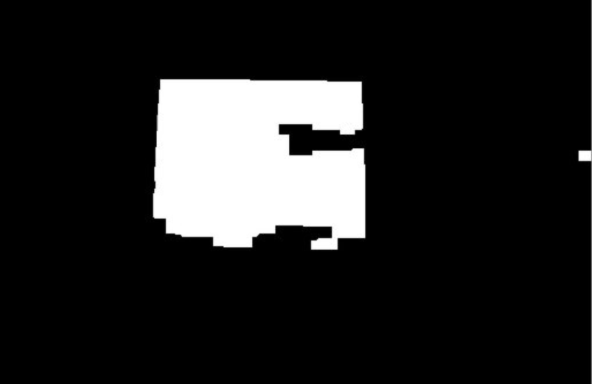
利用opencv进行条形码识别
Why？
降低图像的运算量，便于进行边缘检测，而边缘检测依靠梯度算子，只需xy两个坐标。彩色图像需要计算三组梯度取平均。
将原图像转换为灰度图
边缘检测
阈值分析
Scharr是什么？
Scharr是CV中边缘检测的一种，类似的，还有Sobel、Laplace、Canny，自行查阅
对灰度图进行Scharr操作
Why？
对梯度图进行平均模糊
有助于平滑梯度表征的图形中的高频噪声
Why？
对图像进行二值化
便于后续的图像形态学操作
形态学操作
Why？
进行形态学操作，消除条形码中垂直条之间的缝隙
构造一个长方形内核
Why？
消除剩余的非二维码部分的噪点，增强二维码区域
腐蚀与膨胀
获取特征点
寻找最大轮廓，确定区域

Slide 7
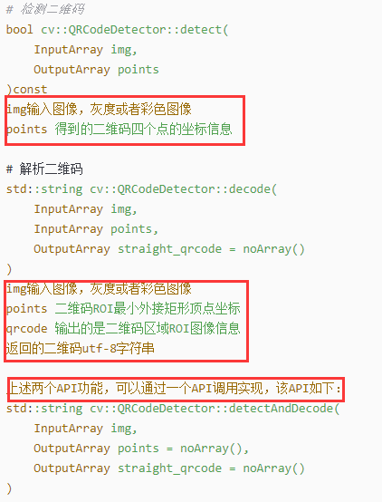
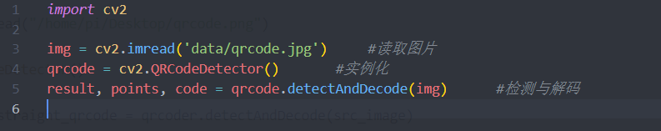
利用opencv进行二维码识别-QRCodeDetector API
←
OpenCV在对象检测模块中QRCodeDetector有两个相关API分别实现二维码检测与二维码解析
↑ 利用opencv内置函数就能进行快速识别~

Slide 8
02
减轻光照干扰方法

Slide 9
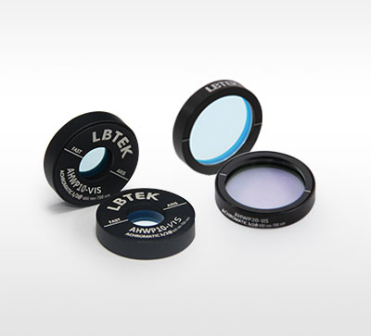
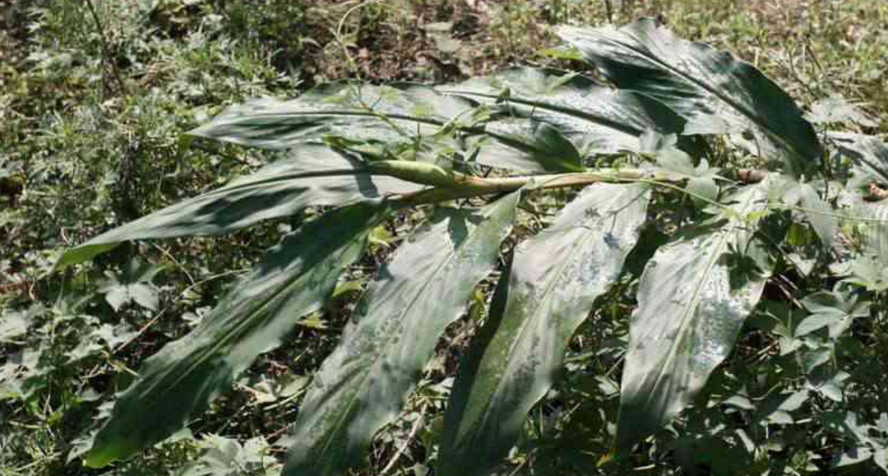
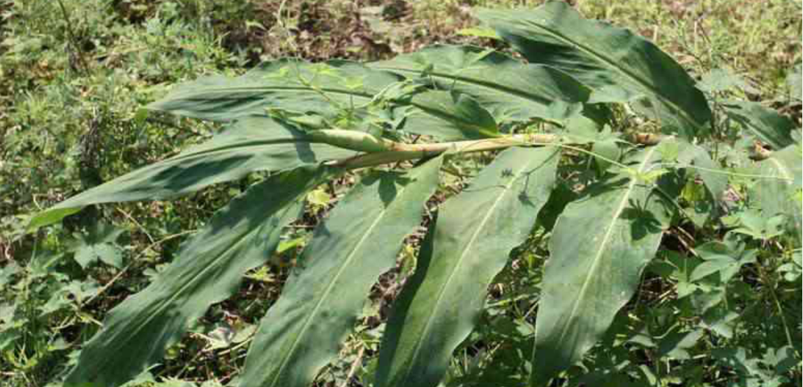
减轻光照干扰办法①：物理外挂——偏振片
偏振片对入射光具有遮蔽和透过的功能
可使纵向光或横向光一种透过，一种遮蔽
注意：使用时记得旋转偏振片！

Slide 10
减轻光照干扰办法②：色彩空间
RGB色彩空间里是不好处理光照影响的。光照强的图像区域色彩对比度高，分割清楚。光照强度弱的区域色彩偏黑，甚至就是黑色。如果想解决这个问题就是要用另外的色彩空间，HSV。
HSV中H是色调，S是饱和度，V是明度。如果图片出现某部分出现光照条件不均时，影响的仅仅是图像像素的明度，和颜色的色调饱和度无关。用这些颜色特征做阈值可以直接剔除光照对图像的影响。H空间中，绿色比黄色的值高一点，所以给每个像素+15，黄色的树叶就会变绿；减小饱和度S会让图像损失鲜艳，变得更灰。
当然，也有LAB色彩空间，L通道代表亮度。
Code：HSV

Slide 11
03
图片学习识别

Slide 12
图像学习识别 —— 传统：机器学习
① Haar特征+Adaboost+Cascade
② HOG特征+SVM
③ DPM特征+Latent SVM
HOG的优点：
核心思想是所检测的局部物体外形能够被梯度或边缘方向的分布所描述，HOG能较好地捕捉局部形状信息，对几何和光学变化都有很好的不变性；
HOG特征向量中隐含了该块与检测窗口之间的空间位置关系。
HOG的缺陷：
很难处理遮挡问题，人体姿势动作幅度过大或物体方向改变也不易检测，在DPM中解决了此问题。
HOG本身不具有尺度不变性，其尺度不变性是通过缩放检测窗口图像的大小来实现的

Slide 13
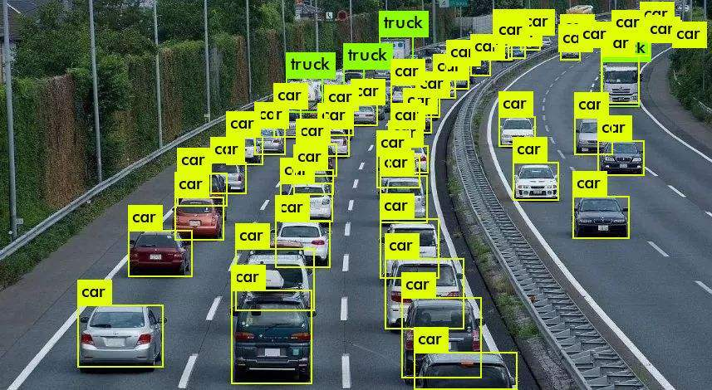
图像学习识别 —— 深度学习
如果你需要精准的实现多目标分类、目标识别，则需要使用深度学习算法。
但前提是需要硬件设备具有较高的计算性能。常用的算法有：Faster-rcnn、RCNN、CNN、yolo-v3~v5，AlexNet，SENet，darknet，VGG，inception等。

Slide 14
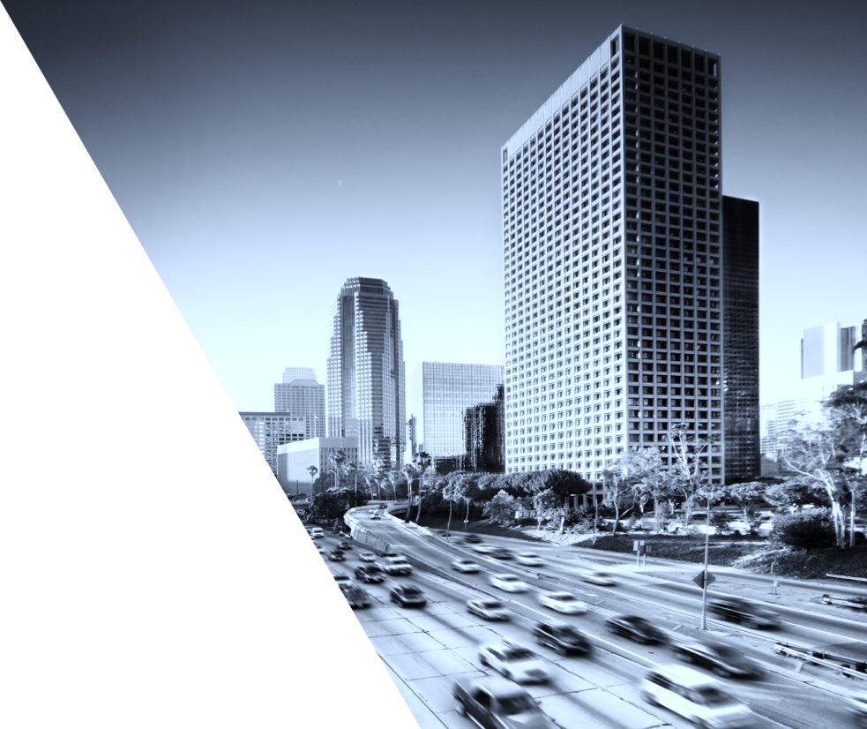
谢谢大家！

